Slide 1
SU KİRLİLİĞİ
Öğr. Gör. Mehmet Ali ZENGİN

Slide 2
KONU BAŞLIKLARI
1. GİRİŞ
2. SU KİRLİLİĞİ
2.1. Suyun Özellikleri
2.2. Su Kirliliğinin Tanımı
2.3. Su Kirliliğinin Nedenleri
2.4. Su Kirliliğinin Çevresel Etkileri
2.5. Su Kirliliğinin Önlenmesi
3. KAYNAKLAR

Slide 3
1. Su Kirliliğine Giriş
Dünya haritası göz önüne getirildiğinde görülen maviliklerin sadece %2,5’i tatlı sudur. Bu suyun %70’i buzullar içinde saklıdır. Yerküre üzerindeki suyun tamamı 5 litrelik bir şişeye konacak olsa, biz insanların erişebileceği tatlı su miktarı, yalnızca 1 yemek kaşığına denk gelir. Başka bir deyişle, erişilebilir tatlı su miktarı, dünyanın toplam su varlığının %1’inden bile azdır.
Su sorunu sosyal, ekonomik ve çevresel alanlarda kendini giderek daha fazla hissettiriyor. Dünya Ekonomik Forumu için 2014 yılında hazırlanan Risk Raporu’na göre su kıtlığı, dünyadaki en önemli üç risk arasında yer alıyor. Bu durum, yalnızca su sıkıntısı çekilen havzaları değil, birçok üretim sürecini de etkiliyor. Artan uluslararası ticaret hacmiyle birlikte su, artık yerel değil küresel bir kaynak olarak kabul ediliyor. Bu nedenle, tatlı su kaynaklarının sürdürülebilirliği yalnızca sosyal ve çevresel açıdan değil, aynı zamanda ekonominin sürdürülebilirliği açısından da kritik öneme sahip.

Slide 4
2. SU KİRLİLİĞİ
2.1. Suyun Özellikleri: Tabii sular, çözünmüş ve askı halinde bulunan yabancı maddeleri ihtiva ederler. Çoğunlukla, suyu kullanılabilir hale getirmek için bu maddeler ya tamamen sudan ayrılır veya miktarları belli bir değerin altına düşürülür.
Suların özellikleri dört grupta ele alınır:
  Fiziksel özellikler
  Kimyasal özellikler
  Bakteriyolojik özellikler
  Radyoaktif özellikler

Slide 5
2.1. Suyun Özellikleri
2.1.1. Suyun Fiziksel Özellikleri: Su, moleküllerinden yapılmış ve her su molekülü iki hidrojen atomu ile bir oksijen atomundan meydana gelmiştir. Özellikleri itibari ile kokusuz, renksiz, saydam bir sıvıdır. Ancak kalın tabakalar halinde su, yeşil-mavi bir renk görünümü alır. Suyun fiziksel özelliklerinin tayininde ve ölçümünde aşağıda ki unsurlar dikkate alınır;
Sıcaklık: İçme sularının ne çok sıcak, ne de çok soğuk olması iyi değildir. 7-12o C arasındaki sıcaklıklar tavsiye edilmektedir.
Bulanıklık: İçme ve kullanma suyunun berrak olması gerekir. Sudaki bulanıklılık silt, kil, mil, parçalanmış organik madde plankton ve bakterilerin varlığından ileri gelir.
Renk: Suyun renkli olması su içerisinde çözünmüş ve kolloid halde yabancı maddelerin bulunduğunu gösterir.
Tat ve koku: Suda bulunan canlı veya ölmüş haldeki mikroorganizmalar çözünmüş halde bulunan H2S, metan ve CO2 gibi gazlar organik maddeler, sodyum klorür ve demir bileşikleri; diğer elementlerin karbonat ve sülfat suları ile fenollü maddeler, suya renk ve koku verirler.

Slide 6
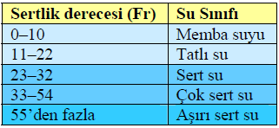
2.1. Suyun Özellikleri
2.1.2. Suyun Kimyasal Özellikleri: Yeraltı sularının kimyasal özellikleri, suyun süzüldüğü zeminin litolojik özelliklerine, yer üstü sularının kimyasal özellikleri ise hidrolojik havzanın karakterine bağlıdır.
pH değeri: Suyun asit veya alkali karakterde olduğunu gösterir. Saf suyun pH derecesi 7’ dir. pH>7 ise bazik, pH<7 ise asitik özelliği vardır.
Karbondioksit: Fazla miktarda karbondioksit ihtiva eden sular temas halinde bulundukları yüzeyleri korrazyona (aşındırmaya) uğratırlar.
Sertlik derecesi: Suda bulunan kalsiyum, magnezyum tuzları sulara sertlik verir. Sertlik dereceleriyle ilgili çeşitli ölçekler yapılmıştır. En çok kullanılanı “Fransız Sertlik Derecesi”dir. Ölçekte 1 Fransız derecesi (1Fr) litredeki 10 mgr. kalsiyum ve magnezyum bikarbonata eşittir. Buna göre sular Tablo 2.1’deki şekilde sınıflandırılmaktadır:

Slide 7
2.1. Suyun Özellikleri
2.1.3. Suyun Bakteriyolojik Özellikleri:
Sular, salgın hastalık yapan çeşitli mikroorganizmaları ihtiva edebilir. Suların bakterilerle kirlenmesi kanal sularının yerleşim yerlerinden getirdiği kirleticilerle olmaktadır. Bu nedenle içme suları yüzeysel su kanallarından temin ediliyorsa bakteriyolojik özelliklerinin bilinmesi gerekir.
2.1.4. Suyun Radyoaktif Özellikleri:
Radyoaktif maddeler sulara tabi yollardan veya otomatik enerji kullanan sanayi tesislerinden, nükleer deneme merkezlerinden, uranyum maden işletmelerinden vb. yerlerden karışır.

Slide 8
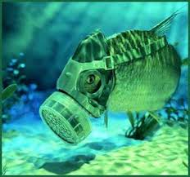
2.2. Su Kirliliğinin Tanımı
En genel anlamıyla su kirlenmesi, su ortamının doğal dengesinin mineral oranı, tat, berraklık, asılı partiküllerin bozulması şeklinde tanımlanabilir. Kısaca, suya karışan maddeler suların fiziksel, kimyasal ve biyolojik özelliklerini değiştirerek su kirliliği diye adlandırılan olayı ortaya çıkarır. Söz konusu özellik değişmeleri aynı zamanda sularda yaşayan canlı varlıkları da etkiler. Böylece su kirlenmesi sudaki ekolojik dengeleri bozar ve giderek suların kendi kendini temizleme kapasitesinin azalmasına hatta yok olmasına sebep olabilir. Bu açıdan su alıcı ortamlarındaki (akarsular, göller, denizler, yeraltı suları) kirliliği ayrı ayrı incelemek konuyu daha iyi açıklığa kavuşturacaktır.

Slide 9
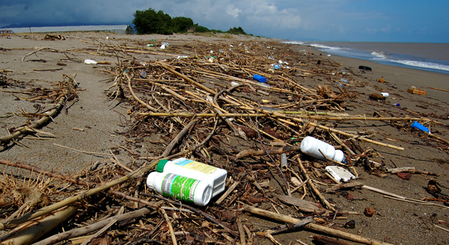
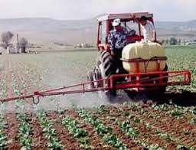
2.3. Su Kirliliğinin Nedenleri
2.3.1. Tarımsal Faaliyetlerin Neden Olduğu Kirlilik :
Tarım alanlarında kullanılan pestisid (tarım ilaçları) ve herbisitler (zararlı otlarla mücadele ilaçları), suda doğal olarak güç parçalanan bileşiklerdir. Bu tür bileşiklerin bir kısmı, canlı bünyelerde yukarıda ağır metaller için anlatılanlara benzer şekilde birikme ve toksit etkilere neden olurlar. Diğer bir kısım ise, canlı bünyede mutajen ve kanserojen etkiler yaparlar. Yoğun tarım yapılan arazilerde kullanılan tarım araçları genellikle çok dayanıklı olduklarından ayrışmaları yıllarca sürebilir. Bunlar, hem toprak kirlenmesine, hem de su kaynaklarının kirlenmesine neden olmaktadır.

Slide 10
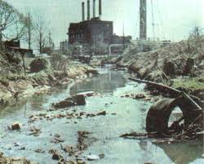
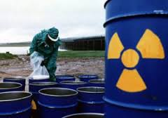
2.3. Su Kirliliğinin Nedenleri
2.3.2. Sanayi Faaliyetlerin Neden Olduğu Kirlilik :
Bilindiği gibi dünyada su tüketiminde, önemli bir unsur da endüstriyel sulardır ve memleketler teknolojik olarak geliştikçe endüstriler için su gereksinimi artmaktadır.
Her endüstriyel proses (üretim), doğal su sistemine zararlı olabilecek atıklar verir. Sanayide kullanılarak atılan sular kullanım yerlerine göre değişik kalitelerde olacağından bunları taşıdıkları kirletici tür ve yüklerine göre çeşitlilik göstermektedir.

Slide 11
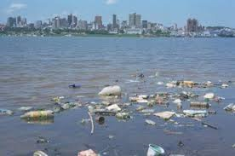
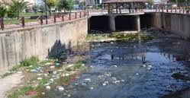
2.3. Su Kirliliğinin Nedenleri
2.3.3. Yerleşim Yerlerinin Neden Olduğu Kirlilik :
İnsan yaşamıyla ilgili (antropojenik) kaynaklardan kanalizasyon sistemine verilen suların toplamına atık sular denir. Bunlar, bir yerleşim biriminin birçok pisliklerinin bir araya geldiği son derece kirli sulardır. İçlerinde, suda çözünen asitlerin bazıları yanı sıra suda çözünmeyen katılar, sıvılar, süspansiyon, emülsiyon ve ayrıca çok çeşitli zararlı ve zararsız bakteriler bulunur. Böyle sular, eskiden kanalizasyon sistemiyle yakından geçen bir nehre veya yakında bulunan bir göle verilirdi. Günümüzde atık suların çok büyük bir kısmı arıtma işlemine tabi tutulur.

Slide 12
2.3. Su Kirliliğinin Nedenleri
2.3.3. Atık Sular ve Arıtmaları
Şehir atık sularının göl, nehir, deniz gibi bir kaynağa verilmeden önce arıtılması gerekir. Arıtma başlıca 3 kademede yapılır. Ancak her arıtma 3 kademeli olmayabilir.
Birinci kademede, atık sulardaki katı parçacıklar (organik ve inorganik) ayrılır ve atık sular, biyokimyasal oksijen ihtiyacı daha az olan bir su haline getirilir. Böylece bir arıtmaya daha çok fiziksel arıtma denir.
İkinci kademede, atık suların biyolojik oksijen ihtiyacı daha da düşürülür, yani atık sular organik maddelerden büyük oranda arttırılır. Ancak, süspansiyon ve emülsiyon halindeki maddelerle, suda çözünen maddeler ortamda kalır. Bu kademe arıtmasına daha çok biyolojik temizleme denir.
Üçüncü kademede ise, atık sularda süspansiyon halinde bile parçacık kalmadığı gibi suda çözünen organik ve inorganik maddelerin de hemen hepsi ayrılır. Böyle sular, tekrar şehir su şebekesine verilebilir.

Slide 13
2.4. Su Kirliliğinin Çevresel Etkileri
2.4.1. İnsan Sağlığına Etkisi
Kolera, tifo, paratifo, dizanteri, hepatit, ishal, çocuk felci, sıtma gibi hastalıklar ne yazık ki sağlıksız sulardan kaynaklanmaktadır. Bütün dünyada ve ülkemizde su kaynaklarına olan ihtiyaca paralel olarak sınırlı olan bu kaynaklar üzerindeki kirlilik giderek artmaktadır. Su kirliliğine etki eden başlıca unsurlar; sanayileşme, şehirleşme, nüfus artışı, zirai faaliyetlerdir. Sanayinin çevre üzerindeki olumsuz rolü diğer faktörlerden çok daha fazladır. Sanayi kuruluşlarının arıtılmadan boşaltılan sıvı atıkları su kirliliğine sebep olarak hızlı bir şekilde çevrenin tahribine yol açmaktadır.
Kirli su, içerisinde insan sağlığına zararlı, patojen mikroorganizmalar bulundurmaktadır. Kirli suyun çeşitli yollarla içme ve kullanma sularına karışması ve sulamada kullanılması sonucunda tifo, dizanteri, sarılık, kolera vb. bulaşıcı hastalıklara yol açmaktadır. Bu nedenle içme ve kullanma sularının ilgili kurum ve kuruluşlarca sürekli kontrol edilmesi, kirletici faktörlerin ortadan kaldırılması ve dezenfekte edilmesi gerekmektedir.

Slide 14
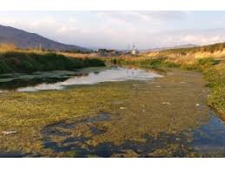
2.4. Su Kirliliğinin Çevresel Etkileri
2.4.2. Doğaya Etkisi
Atık sulardaki kimyasal maddeler ve organik bileşikler suda çözünmüş olan oksijenin miktarının azalmasına sebep olur. Bu da suda yaşayan bitki ve hayvanların ölüm oranlarını artırmaktadır. Bu tür sular daha koyu renge ve pis kokuya sahiptirler. Hatta bazı göller veya derelerde aşırı kirlenme sonucu canlı yaşamı sona ermiş ve içerisinde atıklardan meydana gelen adacıklar oluşmuştur.

Slide 15
2.5. Su Kirliliğinin Önlenmesi
Suyun yaşamın devamı açısından ne denli önemli bir kaynak olduğu bilinciyle bizden sonra gelecek kuşaklara sağlıklı içme suyu ve yaşanabilir bir çevre bırakmamız gerektiği konusunda büyük görev düşmektedir.
Su kirliliğini önlemek için devlet tarafından yapılacak müdahalelerde ilk akla gelen girişim, kirlilik standartlarının belirlenmesidir.
Yüzeysel ve yeraltı sularında kirlenmelere neden olabilecek katı atıklar çeşitli yöntemlerle bertaraf edilmelidir.
Yerleşim yerlerindeki atık sular arıtma istasyonlarından geçirildikten sonra bertaraf edilmelidir.
Fabrikalara filtre ve arıtma tesisleri konulmalıdır.
Üretimde doğaya zarar vermeyecek maddeler kullanılmalıdır.
Alıcı ortamların durumu iyileştirilmelidir. Örneğin, su değişim potansiyeli düşük olan koy ve körfezlerde alınabilecek bazı önlemlerle su sirkülasyonu arttırılarak kirleticilerin daha az bir şekilde seyreltilmesi mümkün olabilir

Slide 16
2.5. Su Kirliliğinin Önlenmesi
Alıcı su ortamlarının seyreltme ve doğal arıtma potansiyelleri kullanılabilir. Örneğin, açık deniz kıyılarında olduğu gibi alıcı ortamların çok yüksek seyreltme kapasitesine sahip olduğu durumlarda basit mekanik arıtma işleminden sonra, derin deniz deşarjları (boşaltma) uygun bir atık su bertaraf yöntemi olabilir
Birey olarak çevremizdekileri daha az kirletme konusunda uyarabiliriz.
Bütün bunların yanında insanlar çevreyi koruma adına bilinçlendirilmelidir. Çünkü insanlar artık şunun farkına varmalıdır: Dünya bir tanedir ve onu koruyacak yine insanlardır.

Slide 17
KAYNAKLAR
Çevre Bakanlığı, Çevre Eğitimi ve Yayım Dairesi Başkanlığı, Çevre Üzerine Notlar, Ankara, 1993.
DSİ (2009) Su ve DSİ. Ankara: DSİ Yayınları.
DSİ, 2012, Faaliyet Raporu, Ankara.
Faures, J.M., Svendsen, M. Turral, D. (2007) Reinventing Irrigation. In Molden D (ed) Water for Food, Water for Life: A Comprehensive Assessment of Water Management in Agriculture. Earthscan, London; International Water Instıtute, Colombo
Godfray, H. C. J., Beddington, J. R., Crute, I. R., Haddad, L., Lawrence, D., Muir, J. F., Pretty, J., Robinson, S., Thomas. S. M., Toumlin, C. (2010). Food Security: The Challenge of Feeding 9 Billion People. Science, Vol. 327 no. 5967 pp. 812-818.
http://cevretek.com/sozluk_cevre_ARITMA.htm
www.megep.meb.gov.tr/...pdf/Su Kirlilik Kaynakları

